Slide 1
Tradycyjny Sad
Dlaczego warto go mieć?

Slide 2
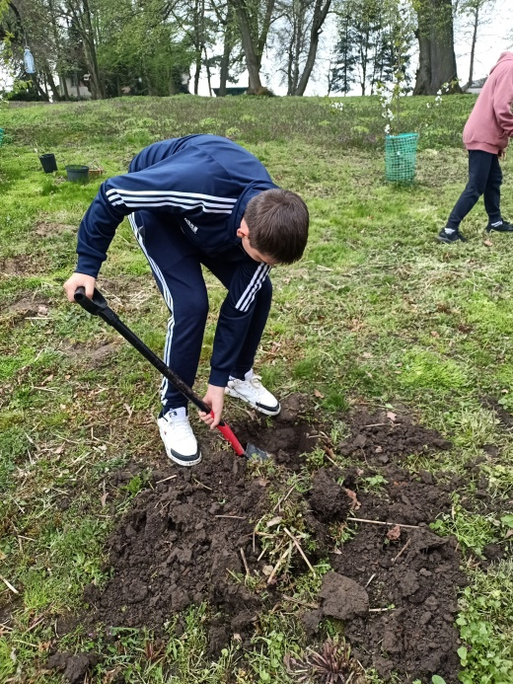
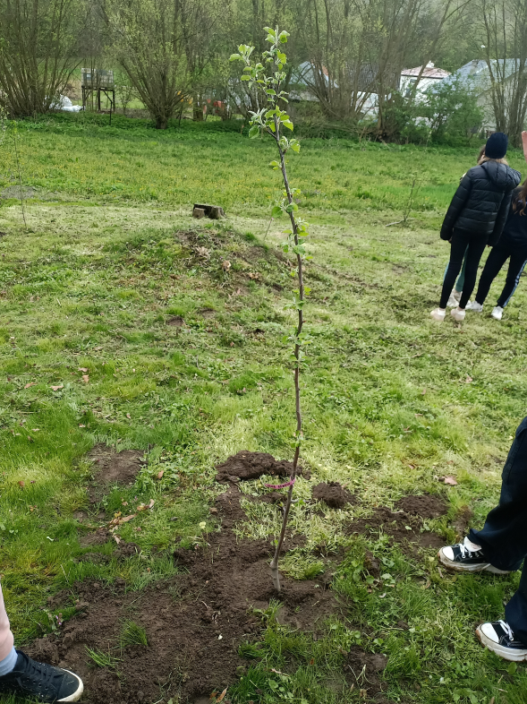
Sady tradycyjne są coraz większą rzadkością. Ciągła dostępność owoców tych samych nowoczesnych odmian roślin sadowniczych powoduje, że znikają historyczne, wartościowe odmiany na danym terenie. Przyczynia się to do erozji genetycznej i zubożenia liczby odmian miejscowych roślin uprawnych.

Slide 3
W ostatnich latach panował trend aby w ogrodach przydomowych i działkowych, nie tylko w sadach przemysłowych, sadzić nowe głównie deserowe i corocznie plonujące odmiany drzew owocowych, wytworzone do nowoczesnych technik uprawy.
Otóż drzewa szczepione na podkładkach karłowych okazały się być znacznie mniej żywotne i bardziej wrażliwe na choroby i szkodniki.
Aby zdrowo rosły i obficie plonowały, wymagają silnego nawożenia oraz przeprowadzania szeregu chemicznych zabiegów ochronnych.

Slide 4
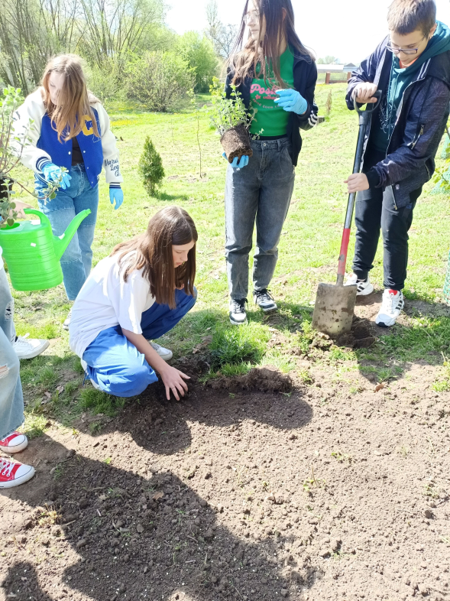
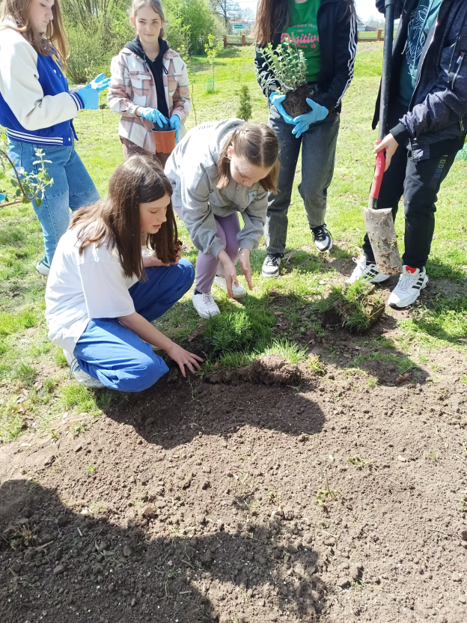
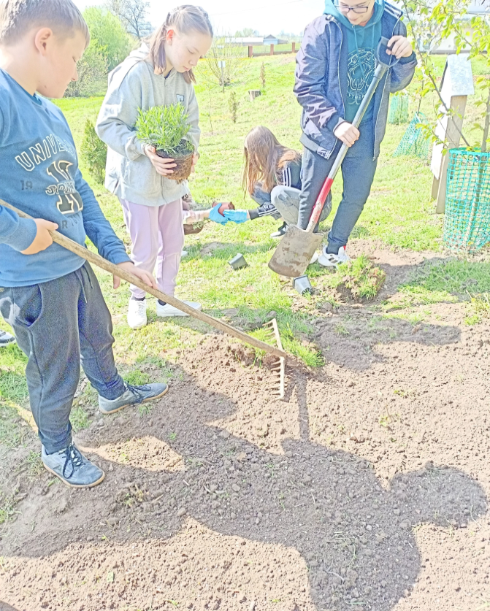
Obecnie więcej osób zwraca uwagę na możliwość uzyskania, z własnej działki, owoców bez użycia sztucznych nawozów i środków ochrony roślin. Wpisuje się to w trend powrotu ku ekologii i naturalnym metodom uprawy, szczególnie w ogrodnictwie amatorskim.

Slide 5
Dlatego coraz częściej powraca się do uprawy sprawdzonych, długowiecznych, starych odmian drzew owocowych, które są zdolne utrzymać się w przydomowych nasadzeńiach bez szczególnie kłopotliwej pielęgnacji (szczególnie w późniejszym okresie rozwoju).
Historyczne (stare) odmiany drzew owocowych warte są zachowania choćby z tego względu, że posiadają naturalną odporność na mróz, choroby i szkodniki.

Slide 6
Wykonywanie nasadzeń tego typu odmian drzew z pewnością wpływa na poprawę:
krajobrazu wsi,
przywracanie naturalnego środowiska życia wielu organizmów zwierzęcych i roślinnych,
dostarczanie owoców bogatych w witaminy.
Mając naturalny pokrój, drzewa te są ozdobą krajobrazu i dają plon o unikalnych walorach smakowych i zdrowotnych szczególnie ceniony przy domowych przetworach, jak: dżemy, soki, marmolady.

Slide 7
Z czasem „nasze” stare drzewa owocowe w krajobrazie przyrodniczo-rolniczym będą pełniły ważną rolę ekologiczną. Staną się miejscem żerowania wielu gatunków ptaków, owadów, płazów, gadów oraz drobnych ssaków. To przyczynia się do zwiększenia różnorodności biologicznej danego terenu.

Slide 8
Stare odmiany drzew owocowych mają szczególną wartość naukową, kulturową, historyczną i krajobrazową. Odznaczają się indywidualnymi cechami i są charakterystycznym elementem w pejzażu przyrodniczo-rolniczym.
Sad tradycyjny to uprawa złożona z co najmniej kilku wysokopiennych drzew owocowych, posadzonych w dużych rozstawach, na silnie rosnących podkładkach.
Dawniej odmiany dobierano tak, aby świeże owoce dostępne były jak najdłużej.

Slide 9
W związku z tym w takich sadach znajdowały się różne odmiany – od wczesnych do bardzo późnych. Owoce większości z nich były używane do celów domowych, na bezpośrednie spożycie lub przetwory.
Ponadto, wysokopienne drzewa o rozłożystych koronach chronią glebę przed erozją, a domostwa ich właścicieli przed silnym wiatrem. W upalne dni dają upragniony cień, a o każdej porze roku upiększają domostwa i urozmaicają wiejski krajobraz.

Slide 10
Cele projektu
Jednym z celów projektu jest zachowanie charakterystycznych dla krajobrazu wiejskiego sadów tradycyjnych oraz rosnących w nich odmian
Stare odmiany odchodzą, a z nimi bogactwo ich smaków, zapachów, a przede wszystkim genotypów, wytworzonych w ciągu setek lat uprawy przez człowieka

Slide 11
Chcemy popularyzować stare odmiany drzew owocowych w społeczeństwie, szczególnie wśród rodziców , przyczyniać się do rozpropagowania wiedzy o historii uprawy roślin sadowniczych, kulturze upraw, o nawykach żywieniowych naszych przodków i upowszechnić świadomość potrzeby ochrony tych żywych dóbr kultury i przyrody.

Slide 12
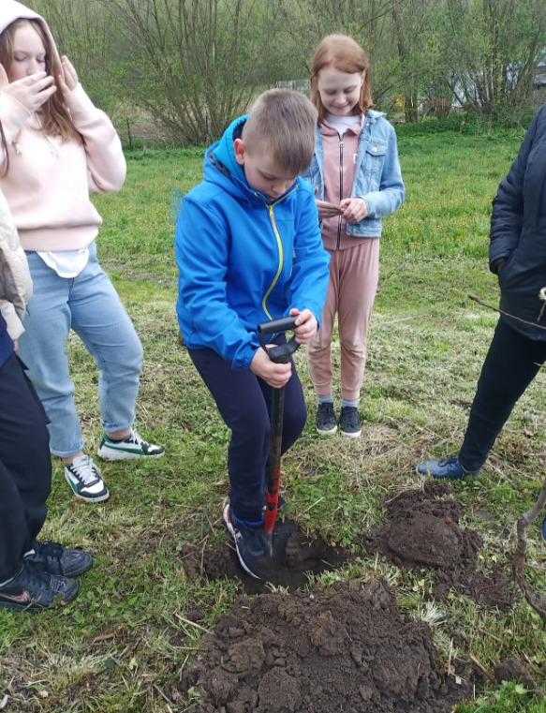
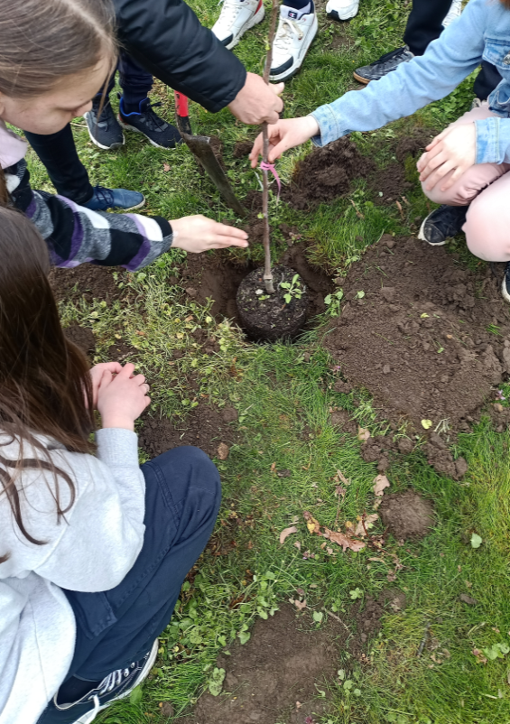
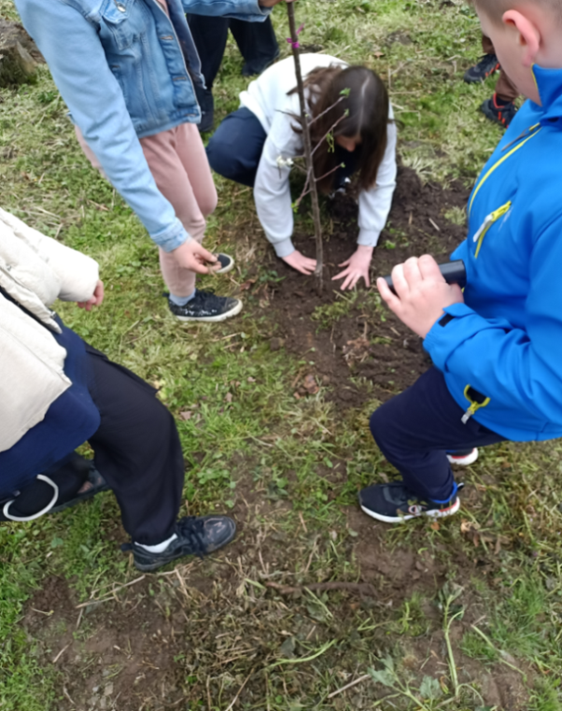
Wiedza na temat uprawy i hodowli na naszych terenach drzew owocowych, która jest zakorzeniona głęboko w pamięci i świadomości mieszkańców pozwoli następnym pokoleniom na uratowanie, zachowanie i pielęgnację starych odmian drzew owocowych.

Slide 13
Słuszne wydaje się ratowanie starych odmian roślin sadowniczych – jabłoni, grusz, śliw, czereśni, i wiśni, bo jest to powrót do pięknej tradycji polskiego sadownictwa i szkółkarstwa.
Pozwala to na popularyzację starych odmian roślin sadowniczych w społeczeństwie.
Wyrabia też świadomość czynnej ochrony dziedzictwa przyrodniczo-kulturowego.

Slide 14
Jeżeli na naszej działce rośnie stara wielka jabłoń
nie wycinajmy jej.
Może trafił Ci się rarytas?
Odmiana, o której niewiele osób już pamięta, a na wzmianki o niej można natrafić w starych pomologiach

Slide 15
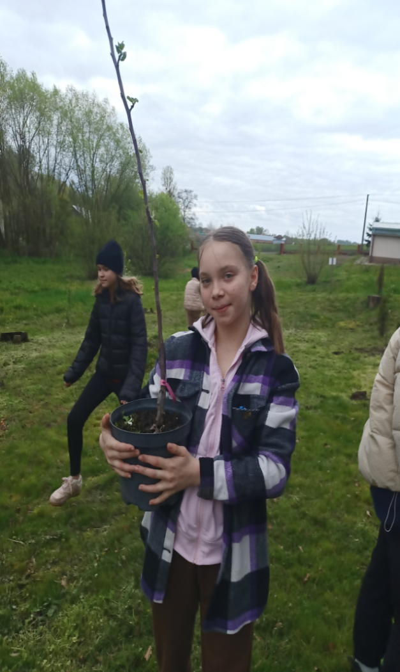
Wiersz pt.” Szkolny sad w przyszłości” autor: Alicja Mysłowska
W naszym sadzie świeci.
Bociek lata pszczółka siedzi kwiat zapyla.
Nasze jabłonie są piękne i zdrowe.
Trawkę więc kosimy i smaczne jabłka przynosimy.
Wszyscy je zbieramy i frajdę mamy.
Kompot i dżemy zrobimy i chętnie się podzielimy.

